Slide 1
YOW Project
20222989 – 김 대 영
Notes:
안녕하세요.
프로젝트 YOW(요우)의 김 대 영 입니다.
팀원은 저 하나 입니다.

Slide 2
1
2
주제 선정 이유
개발 환경
목차
모듈 설명
개선 사항
3
4
Notes:
발표 순서로는 주제 선정 이유, 개발 환경, 기능 설명, 개선 사항

Slide 3
5
6
구현 소감
참고 사이트
목차
시연
7
Notes:
구현 소감, 참고 사이트, 프로젝트 시연 순서로 설명드리겠습니다.

Slide 4


1
주제 선정 이유
유튜브
동영상 관리
실시간 영상에서 채팅 가능
일반 영상에서 댓글만 가능
트위치
동영상 관리
실시간 영상에서 채팅 가능
Notes:
먼저 주제 선정 이유 입니다.
제가 자주 이용하는 플랫폼인 유튜브와 가~끔 이용하는 트위치에서 아쉬웠던 점을 생각하면서 YOW(요우)를 계획하게 됐습니다.
유튜브는 채널 관리자가 동영상을 관리할 수 있고, 실시간 스트리밍 방송에서 채팅이 가능합니다.
그리고 업로드된 일반 녹화 영상에서는 댓글만 가능합니다.
트위치도 비슷하게 동영상 관리와 실시간 스트리밍에서 채팅이 가능합니다.
차이점으로는 트위치는 녹화된 이전 영상에서는 방송에서의 채팅 로그만 출력되고 댓글 기능은 없습니다.
저는 가끔 유튜브를 보면서 지금 나와 같은 영상을 보는 사람들이 얼마나 있을까? 있다면 무슨 생각을 할까? 등의 생각을 했던 적이 있습니다.
채팅이나 댓글 작성을 하는 편은 아니지만 다른 사람들의 생각 및 댓글, 채팅 등을 읽는걸 좋아하는 저로써는 아쉬운 부분이었습니다.
그래서 댓글과 실시간 채팅, 스트리밍이 가능한 영상 관리 플랫폼을 만들어보고자 했습니다.

Slide 5




2
개발 환경
Notes:
YOW(요우)의 개발 환경으로는 Visual Studio Code와 서버가 가동되는 AWS Cloude 서버
회원 관리, 게시글 등의 데이터가 저장되는 MariaDB
채팅 로그가 실시간 저장되는 MongoDB가 사용되었습니다.

Slide 6
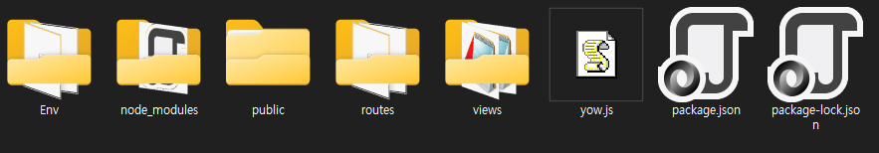

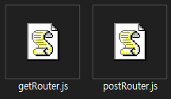
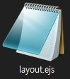

3
모듈 설명
Notes:
회원 가입이나 로그인 등의 일반적인 기능은 넘어가고 몇 가지 파일 종류 및 구성 방식과 주요 기능을 설명드리겠습니다.
먼저 전체 파일의 구성도입니다.
Env 폴더는 MariaDB와 MongoDB의 데이터가 들어있습니다.
Public 폴더는 CSS와 JS, 사용자가 업로드하는 이미지와 파일, 동영상 등이 저장됩니다.
Routes 폴더는 Get 요청과 Post 요청을 처리하는 Router가 있습니다.
Views 폴더는 Layout 템플릿 방식을 채용한 YOW(요우) 프로젝트에서 보여질 EJS 파일이 저장되어 있습니다.
작동 방식은 사용자가 서버로 요청을 보내면, 라우터가 요청을 받는 것과 동시에 서버에서 레이아웃 EJS를 그린 후 라우터가 요청 파일을 렌더링 합니다.

Slide 7
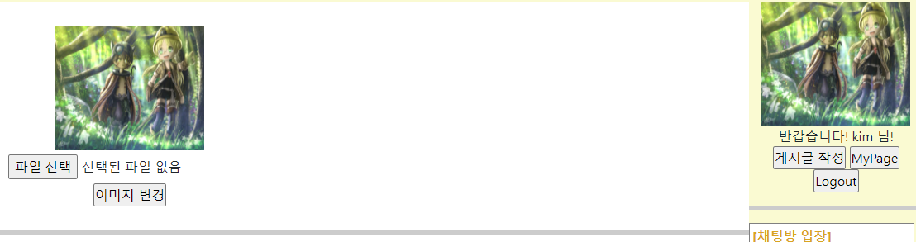
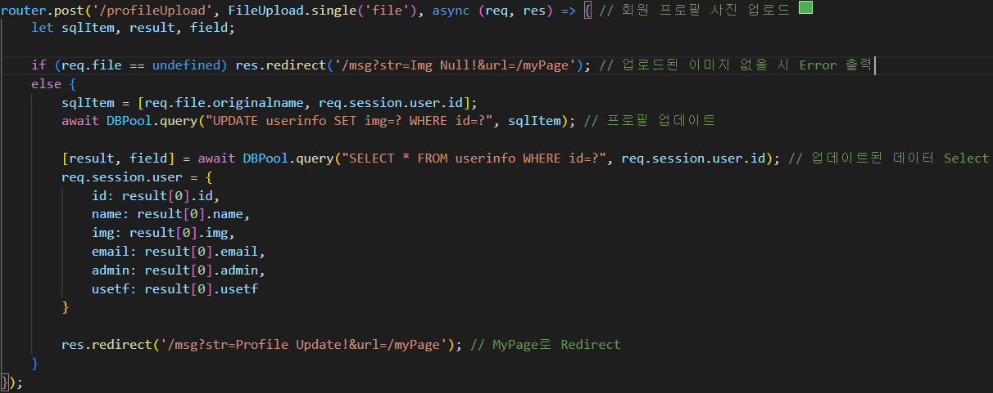
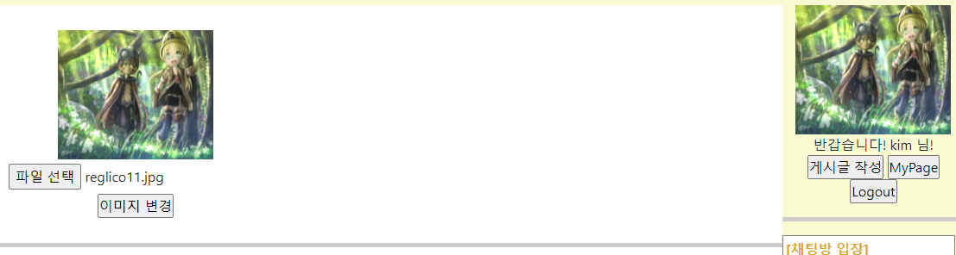
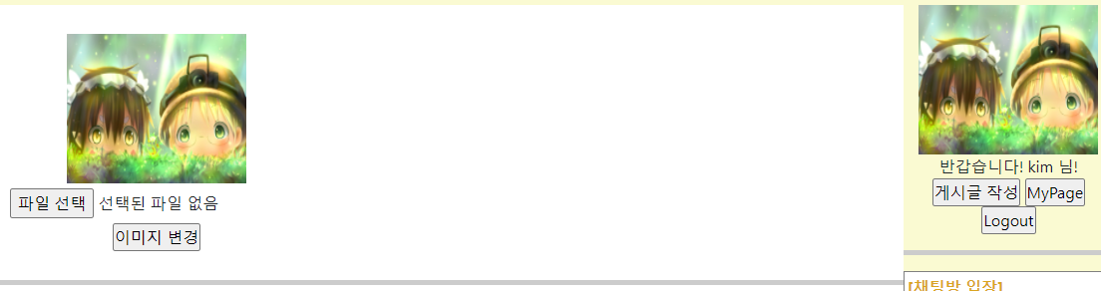
3
모듈 설명
getRouter.js
Notes:
다음은 마이페이지의 Multer를 사용한 프로필 업로드 기능입니다.
MariaDB 유저 정보에 이미지 명을 업데이트하고, 하나의 프로필 사진이기 때문에 Multer Single로 하나의 파일을 업로드합니다.
그 후 유저의 정보를 다시 받아서 마이페이지로 리다이렉트 합니다.

Slide 8
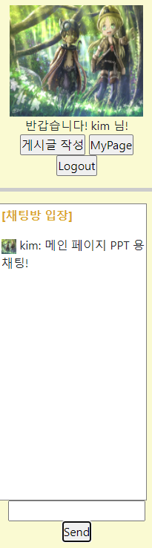
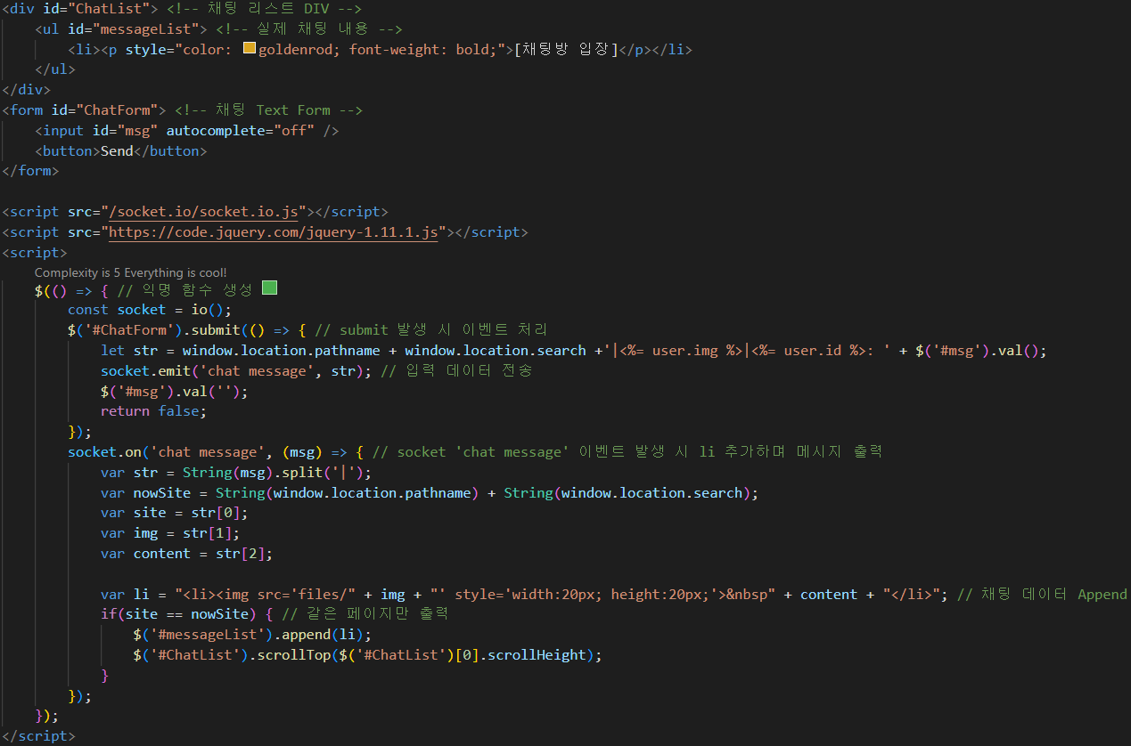
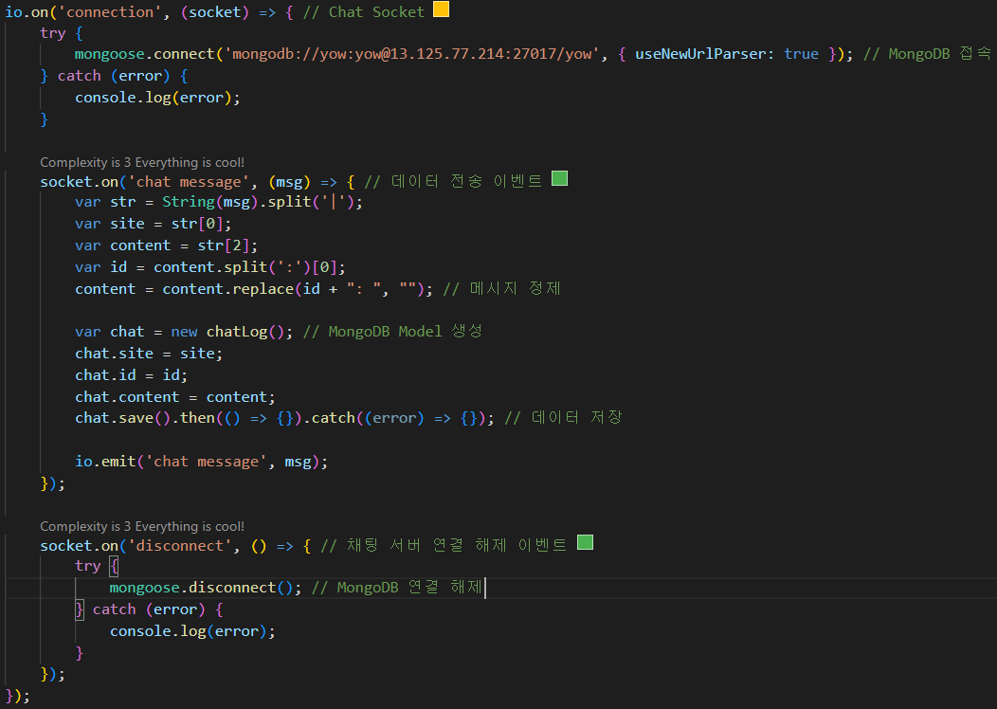
3
모듈 설명
Layout.ejs
Yow.js
Notes:
다음은 실시간 채팅 및 채팅 로그 저장입니다.
로그인 시 레이아웃 템플릿의 오른쪽 패널에서 채팅창이 나오게되며, 채팅창은 현재 자신과 같은 페이지에 있는 사람과만 대화가 가능합니다.
전송된 채팅은 서버로 전송되어 필요 데이터를 정제하여 MongoDB에 채팅 로그로서 저장되고, 채팅 데이터는 클라이언트로 브로드캐스팅됩니다.
브로드캐스팅된 데이터는 같은 페이지인 경우에만 수신됩니다.

Slide 9
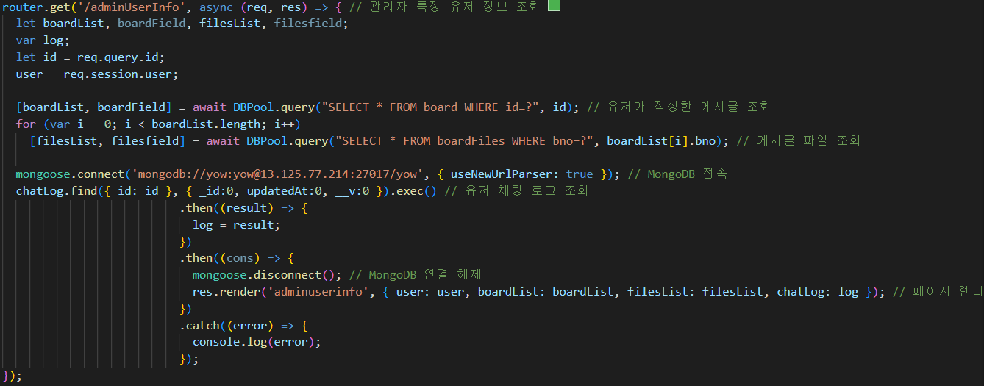
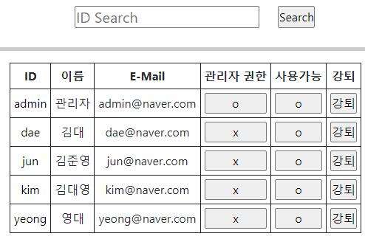
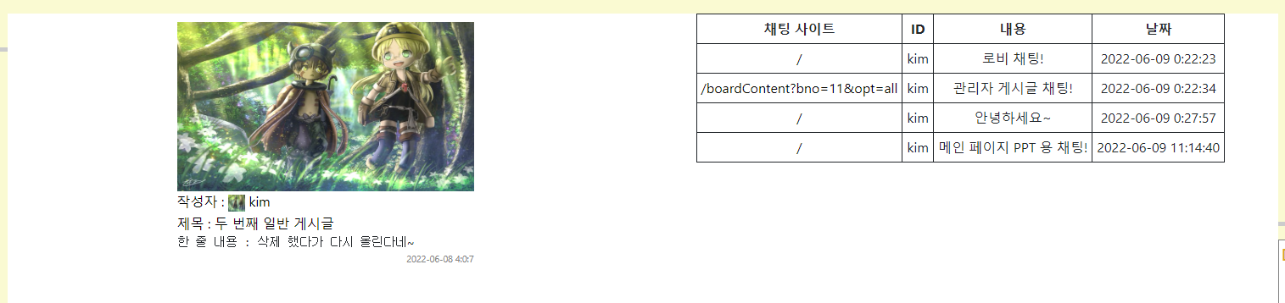
3
모듈 설명
getRouter.js
Notes:
다음은 관리자 페이지입니다.
모든 유저가 조회되며, 특정 유저를 검색할 수 있습니다.
그리고 각 유저에 대한 정보를 조회 가능하고, 관리자 권한을 위임하거나, 계정을 정지하거나, 강퇴시킬 수 있습니다.
특정 유저의 상세 정보를 조회 시 작성한 게시물을 볼 수 있으며, 실시간 채팅한 로그를 MongoDB를 통해 조회할 수 있습니다.
로그에는 채팅했던 페이지와 내용, 날짜 등을 알 수 있습니다.

Slide 10
3
모듈 설명
1. 회원 가입
> 유저 정보 : DB Insert
2. 로그인
> 회원 정보 : DB Select
3. 마이페이지
> 기존 유저 정보 조회 : DB Select
> 프로필 사진 정보 수정 : Multer Single, DB Update
> 유저 정보 수정 : DB Update
> 회원 탈퇴 : DB Delete
4. 채팅
> 실시간 채팅 : Socket
> 채팅 로그 저장 : MongoDB Insert
5. 게시글 리스트 출력 및 검색
> 게시글 리스트 출력 : DB Select
6. 게시글 작성 및 수정, 삭제
> 다중 파일 업로드 : Multer Array
> 게시글 : DB Insert, Update, Delete
7. 게시글 댓글
> 댓글 : DB Insert, Update, Delete, Select
8. 관리자 페이지
> 회원 정지 및 탈퇴 : DB Select, Update, Delete
> 게시글 및 로그 출력 : DB Select, MongoDB Find
Notes:
다음은 대략적인 기능 리스트입니다.
회원가입, 로그인, 마이페이지, 채팅, 게시글과 댓글 관련 기능 및 관리자 페이지가 존재합니다.

Slide 11
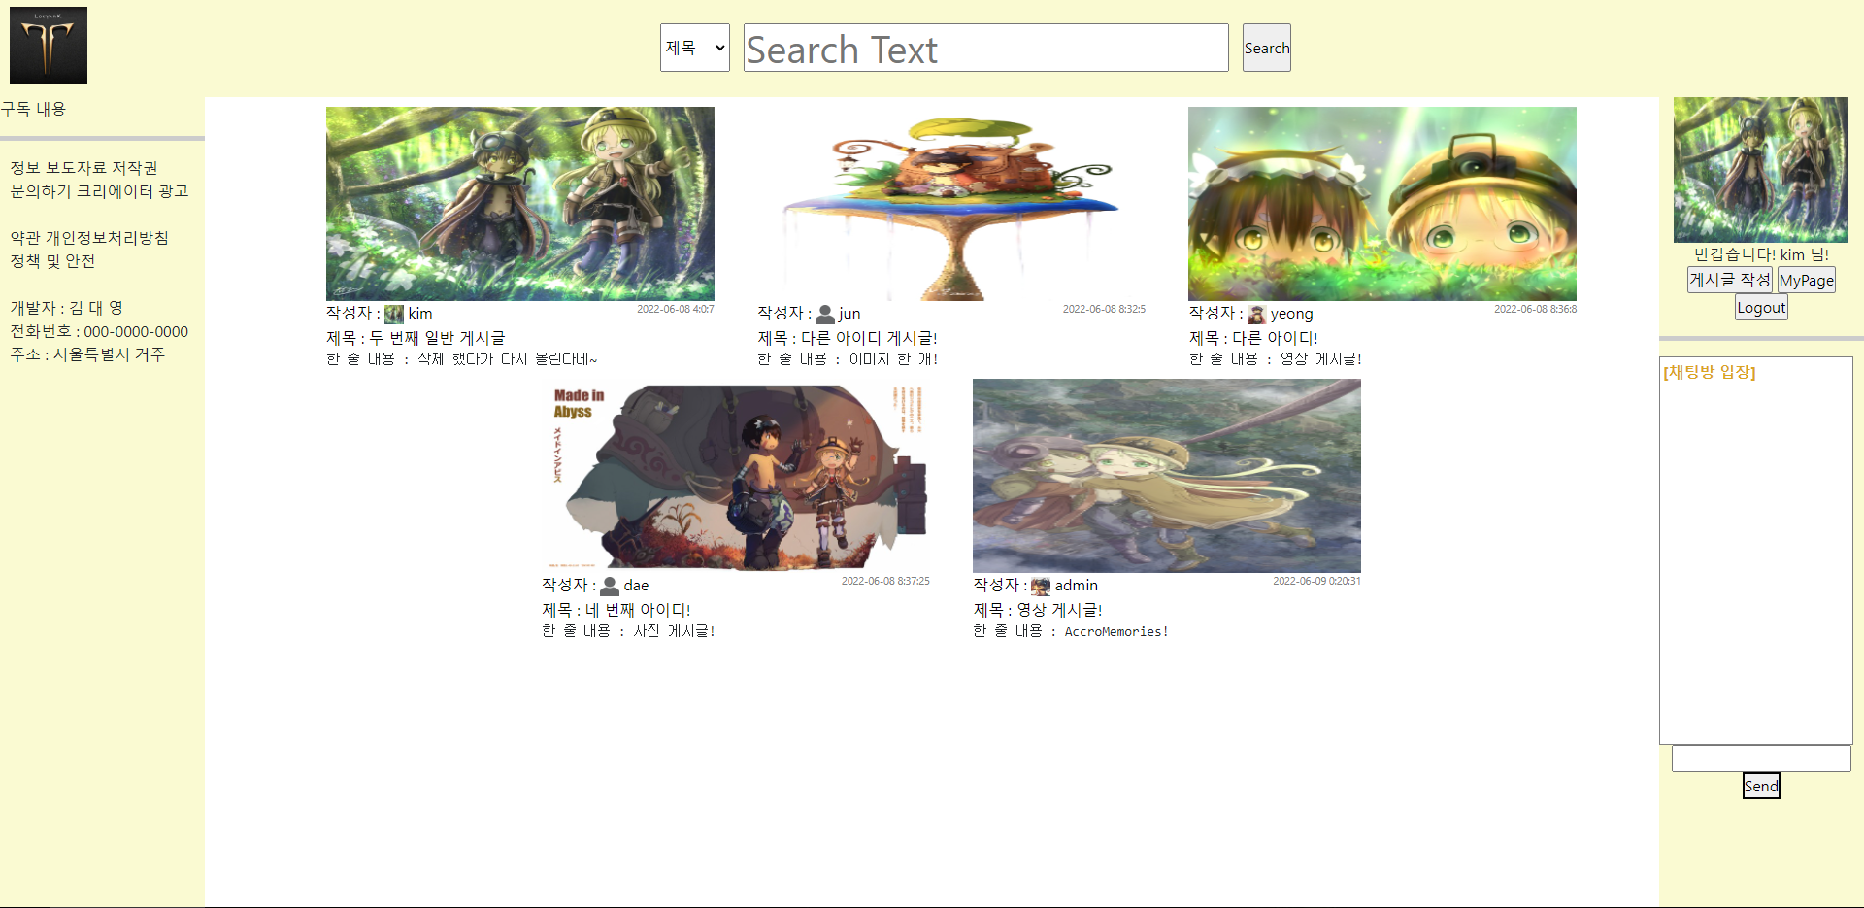

4
개선 사항
Notes:
YOW(요우)의 개선사항으로는 첫 번째로 디자인입니다.
일반적인 기능들은 전부 들어갔으나 디자인적 측면으로는 많이 모자랍니다.
두 번째로는 웹 캠 스트리밍 방송이 현재 불가능합니다.
원래는 스트리밍도 계획에 있었지만, API를 사용하지 않는 경우에는 정보가 매우 적은 편이라 연구할 시간이 모자라서 구현하지 못했습니다.
또한 빠진 기능 중 하나로 구독 기능이 있는데, 이 기능은 단순한 MariaDB의 Select와 Insert, Delete 부분으로 중복 기능이라 제외했습니다.
만약 향후 개선할 부분이라고 한다면, 디자인, 스트리밍, 구독 기능, 디테일한 자잘한 기능 개선 정도로 파악됩니다.

Slide 12

5
구현 소감
Notes:
구현 전체적으로 EJS와 레이아웃을 활용한 템플릿 기법으로 처음 설계할 때 어떻게 배치를 해야하는지에 대한 부분이 꽤나 골치였습니다.
또한 해당하는 부분에서의 기능을 적절히 넣는 것에 대한 부분이 첫 관문과 같았고, 두 번째로 MongoDB와 실시간 채팅을 이어서 구현하는 부분에서 시간을 많이 할애했습니다.
생각보다 최신 mongoose가 문제를 많이 일으켜서 다운그레이드하는 것으로 해결했습니다.
아쉬운 것은 스트리밍 기능을 구현하지 못 한 것과 나름 심플하지만 뭔가 허전한 디자인, 그리고 완벽한 한글 인코딩이 안되는 점이 조금 아쉽다고 할 수 있습니다.

Slide 13


6
참고 사이트
Notes:
참고 사이트라고 특별한 것은 없으며, 학교 수업에서 배운 부분과 구글링으로 웹 사이트 돌아다닌 부분밖에 없는 것 같습니다.

Slide 14
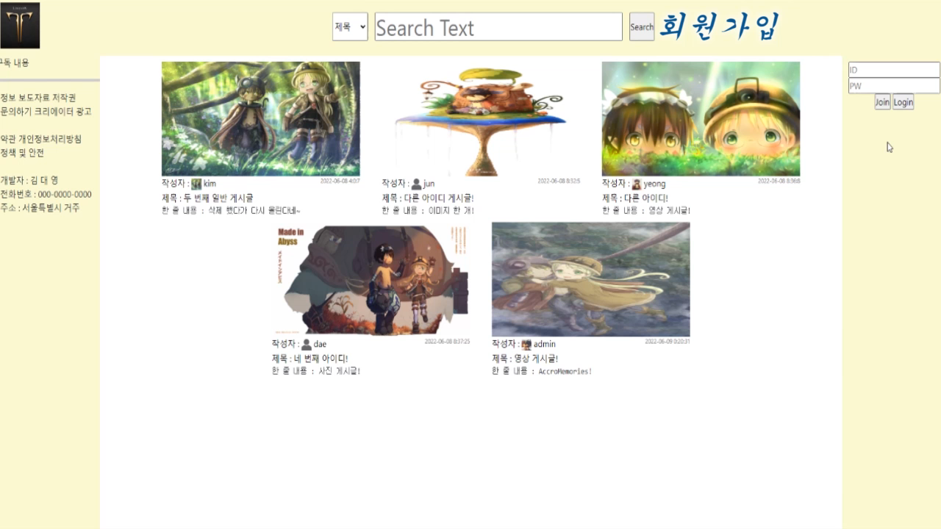
7
시연
동영상
Notes:
마지막으로 YOW(요우) 프로젝트 시연 영상입니다.
사용자는 간단한 회원 가입 절차를 거쳐 YOW(요우)의 회원이 됩니다.
가입한 아이디 정보로 로그인을 하면, YOW(요우)의 시스템을 이용할 수 있으며, 마이페이지에서 프로필과 개인 정보를 수정할 수 있습니다.
채팅은 위치 독립적이며, 자신과 같은 페이지의 사용자들과 채팅을 할 수 있습니다.
채팅 로그는 MongoDB에 기록됩니다.
게시글 작성이 가능하며, 파일을 다중 업로드할 수 있습니다.
게시글 검색이 가능하고, 게시글에 댓글을 작성하거나 작성자일 경우 수정, 삭제할 수 있습니다.
게시글 작성자일 경우 게시글을 수정, 삭제할 수 있습니다.
관리자는 특정 유저의 계정을 정지하거나, 관리자 권한을 위임할 수 있고, 유저의 활동 기록을 조회하거나, 강퇴 할 수 있습니다.

Slide 15
감사합니다.
Notes:
이상으로 YOW(요우) 프로젝트 발표 마치도록 하겠습니다.
감사합니다.

